Slide 1
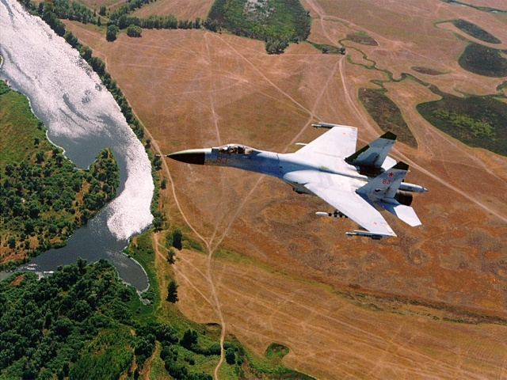
Открытка к дню учителя от воспитанников Ахтубинской спецшколы-интерната с первоначальной лётной подготовкой имени П.О. Сухого.

Slide 2
«Если учитель имеет только любовь к делу, он будет хороший учитель. Если учитель имеет только любовь к ученикам, как отец, мать, он будет лучше того учителя, который прочел все книги, но не имеет любви ни к делу, ни к ученикам. Если учитель соединяет в себе любовь к делу и к ученикам, он совершенный учитель...»
Л. Н. Толстой

Slide 3
Наша новая школа – это прежде всего Совершенный учитель! Учительство для него – это состояние души, которое зависит, по нашему мнению, от личных качеств, от степени любви педагога к детям, от понимания того, что самый «невыносимый» ученик в школе Вася нуждается в его заботе и участливости, что и послушный Андрей. Думаем, даже больше, потому что именно Васька обделен родительской лаской и любовью... А в нашей школе обучаются 70 % воспитанников из неполных семей, 63% - опекунских семей...Цифры говорят сами за себя...

Slide 4
Наша новая школа требует от Учителя постоянного самовоспитания. Он должен творить себя как личность, делать себя добрее, умнее, справедливее, чем есть сегодня... А мы, его верные ученики и последователи, будем всегда рядом, по мере возможности помогать быть Совершенным учителем.

Slide 5
Учитель!!! Мы – будущие офицеры, преклоняем колено перед святым именем твоим!!! Проходят годы, история неумолимо движется вперед, одно поколение сменяет другое, но ты, Учитель, путеводной звездой ведешь человечество к знаниям, свету, добру! Являешься своеобразным блюстителем Закона нравственности в нашем обществе. Живи и благоденствуй, милый наш Учитель!!!

